Slide 1
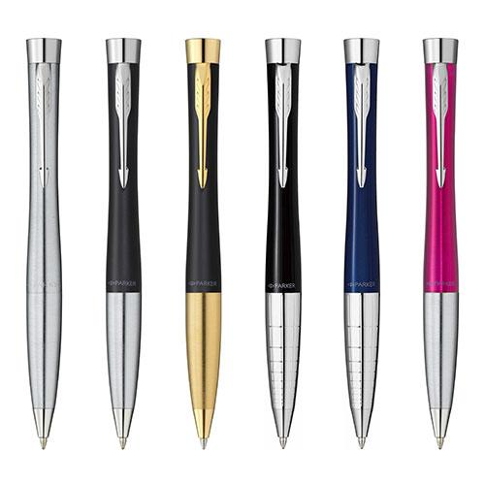
【提案書】
パーカー・アーバン
英国の老舗高級筆記具ブランド、PARKERのボールペン。ファッションと現代都市からインスピレーションを得た、モダンな2トーンカラーが特徴のパーカー・アーバンはひと際個性的です。
特徴
納期
納期スペース
仕様
カラー展開 : 全6色
サイズ : 長さ：139mm 軸径：11ｍｍΦ
重量 : 34g
機能 : ツイストタイプ
包装 : PK プレステージライン ギフトBOX
備考 : ペン先サイズ：M
お見積
お見積りスペース

